Slide 1
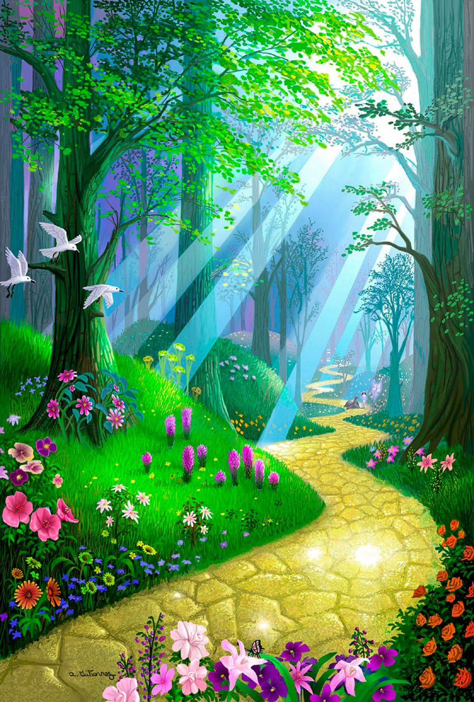
Муниципальное автономное дошкольное образовательное учреждение Детский сад № 12 городского округа город Уфа Республики Башкортостан
Проект
подготовительной группы №12
«Дорогой
из желтого кирпича»
Воспитатели: Полюдова А.В.,
Хисматуллина Л.Ф.

Slide 2
Актуальность темы.
Мировой опыт подсказывает: надо как можно раньше приобщить ребёнка к книге и чтению. От того, читают ли наши дети, что и как читают, зависит их сегодняшний успех и завтрашняя судьба. Чтение несет в жизни культурного человека сразу несколько важнейших функций. Наиболее очевидная из них – познавательная. Благодаря книге перед ребенком открывается целый мир, о котором он еще почти ничего не знает. Книга расширяет естественные границы познания, позволяя малышу узнать о том, что ему, возможно, даже не придется никогда увидеть.
Другая, еще более значимая функция литературы – воспитательная. При помощи простейших, постепенно усложняющихся образов, ребенок учится законам жизни в обществе, правилам общения с себе подобными. Часто хорошая книга позволяет родителям объяснить ребенку те вещи, которые сами они не смогли бы точно сформулировать. Иногда именно книжные примеры исподволь помогают ребенку усвоить те правила, которые он не мог или хотел воспринять из родительских уст.

Slide 3
Данный проект реализован с целью формирования у старших дошкольников интереса к чтению произведений художественной литературы
Задачи:
Формировать запас литературных художественных впечатлений;
Воспитать у детей смелость, ум и доброе сердце, через чтение Обогащать запас литературных художественных впечатлений;
Воспитать у детей смелость, ум и доброе сердце, через чтение художественной литературы и на примере героев с гуманистическими качествами;
Расширять представление детей о добре и зле, о взаимовыручке и самопожертвовании;
Развивать фантазию, воображение и творческую активность детей;
Прививать любовь к чтению книг;
Воспитывать дружеские взаимоотношения между детьми и взрослыми;
Поощрять творческую инициативу;
Привлечь родителей к совместной деятельности с детьми, сформировать у родителей активную позицию в воспитании детей через книгу.

Slide 4
Этапы проекта
1 подготовительный
Тема (что мы будем делать?)
2 практический
3 Аналитический
Работа с детьми
Работа с родителями
Спектакль ««Волшебник изумрудного города»»
Видео-презентация проекта
Цели (для чего мы это будем делать?)
Задачи проекта (как мы это будем делать?)
Проектный продукт (что должно получиться в результате?).

Slide 5
1 этап - подготовительный
Обозначение проблемы и темы проекта. Постановка целей задач по проблеме.
Разработка этапов проектной деятельности.
Обозначение мероприятий по реализации проекта.
Составление примерного плана мероприятий.
Подбор иллюстративного и видео-материала.
Отбор художественной литературы, художественного материала

Slide 6
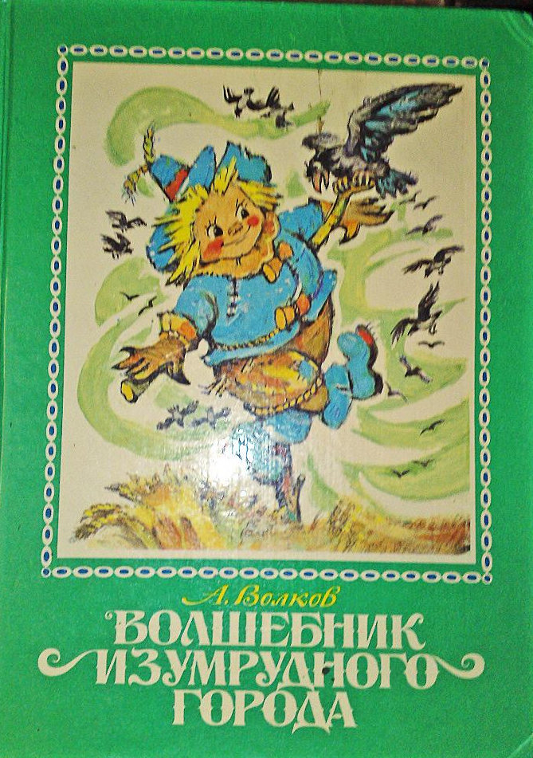
2 этап - Практический
Работа с детьми
Чтение сказки А. Волкова «Волшебник Изумрудного города» с рассматриванием иллюстраций, беседы по ходу прочтения сказки

Slide 7
Организованная образовательная деятельность:
ООД Познавательное развитие (Формирование целостной картины мира), развитие речи, чтение художественной литературы.
ООД Познавательное развитие «Экологическая катастрофа в Изумрудном городе»
ООД Развитие речи «Путешествие в Изумрудный город»

Slide 8
Беседы по сказке:
«Тайна Изумрудного города»;
«Мой любимый герой»;
«Дружба творит чудеса!»
«Мой лучший друг Страшила»
«Загадочный волшебник Изумрудного города Гудвин»

Slide 9
Игровая деятельность:
Сюжетно-ролевые игры
«Книжный магазин», «Путешествие в волшебный город», « Изумрудный город»
Дидактические игры
«Синонимы и антонимы», «Ведьминские заклинания» , «Узнай, о каком сказочном герое я говорю», «Кто за кем? », «Что изменилось? », «Расскажи по картинке»….

Slide 10
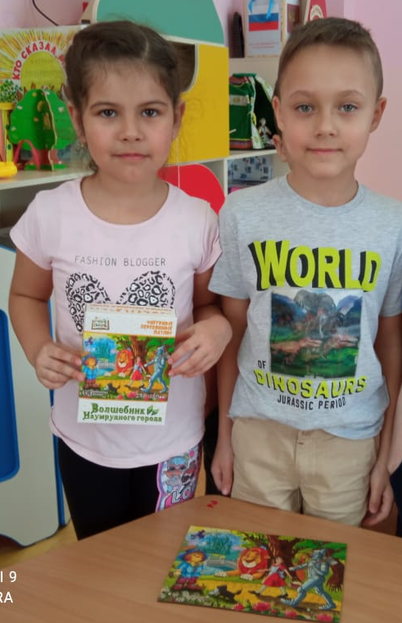
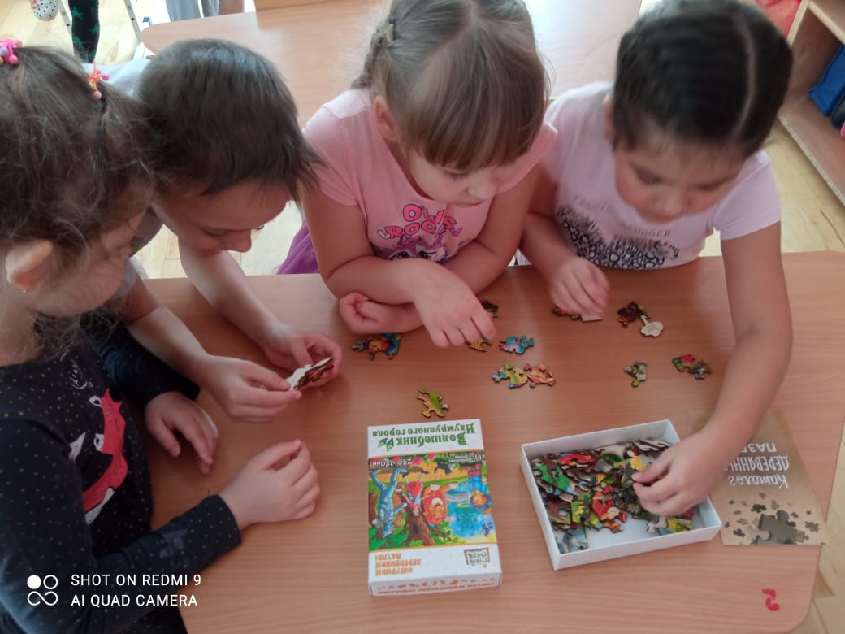
Подвижные игры: «Перепрыгни через ров», «Попади в движущую мишень», «Маковое поле»; игры эстафеты «Переправа», «Бег с заданием»
Деревянные пазлы «Волшебник
Изумрудного города»

Slide 11
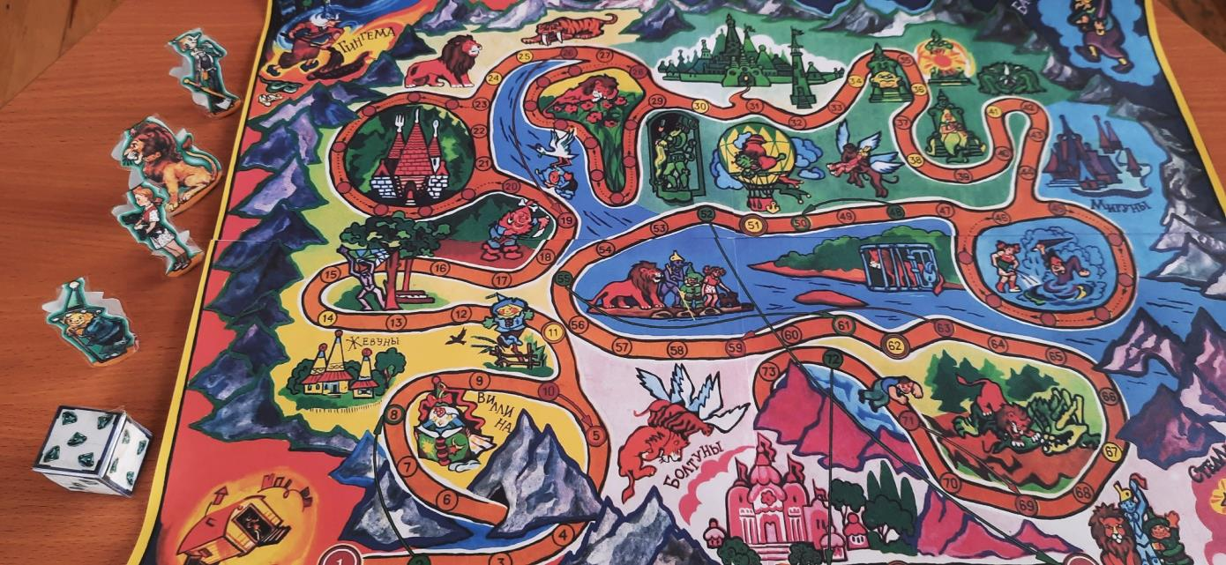
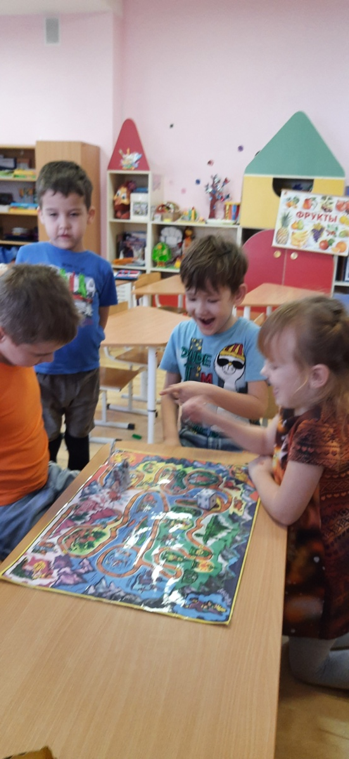
Изготовлена игра- ходилка «Путешествие по Изумрудному городу».

Slide 12
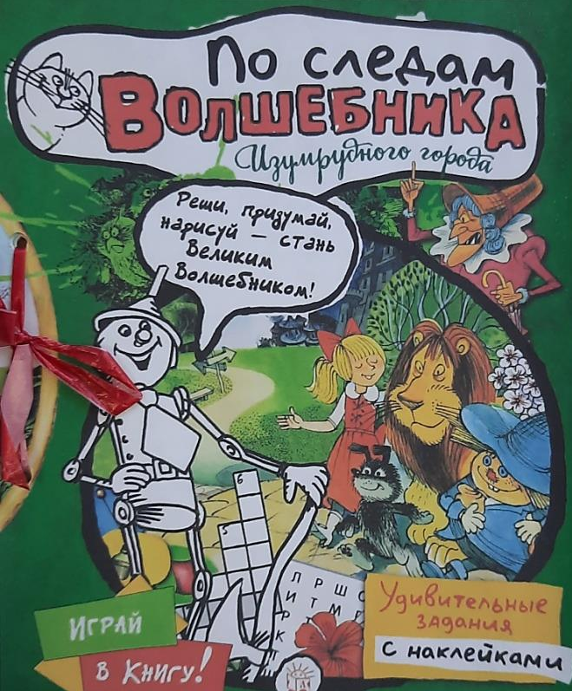
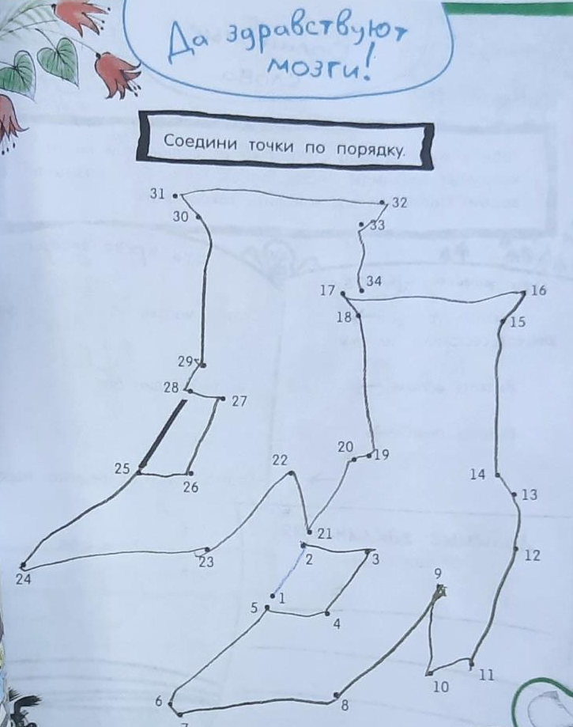
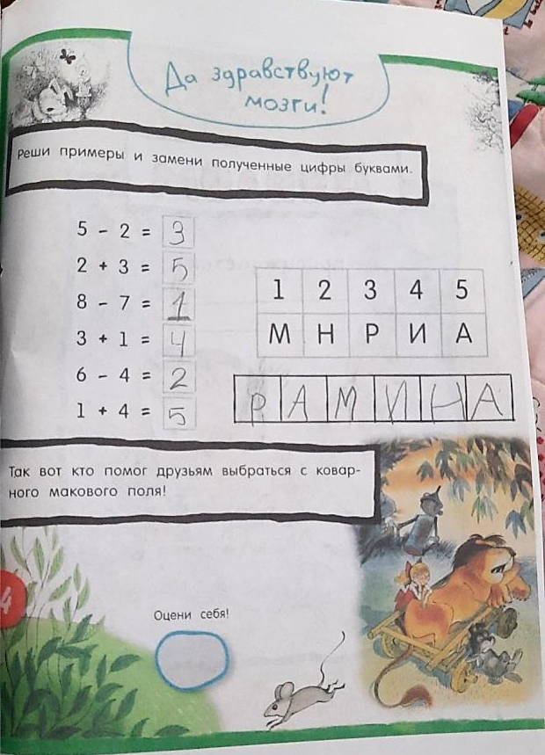
Создание книги «По следам Волшебника Изумрудного города»

Slide 13
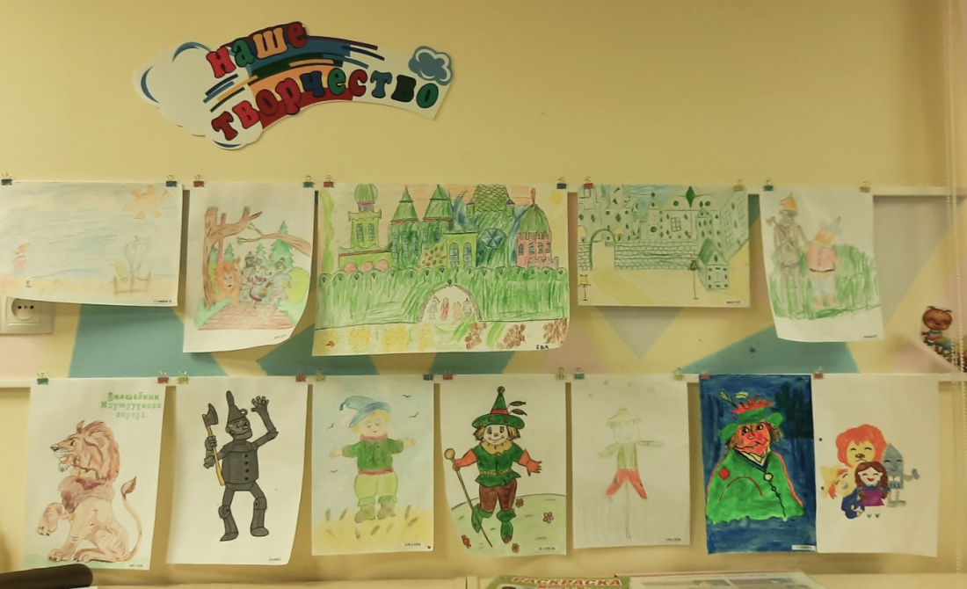
Художественно-эстетическая деятельность:
Рисование сюжетных иллюстраций к сказке, раскрашивание раскрасок; организована выставка рисунков детско-родительского творчества «Мой любимый герой / эпизод сказки Волкова «Волшебник Изумрудного города»

Slide 14
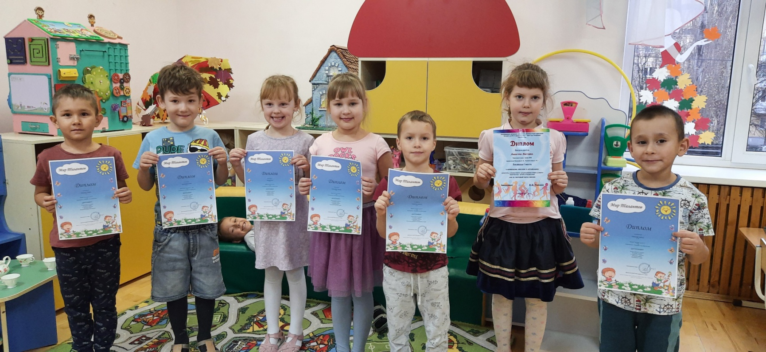
Участие в конкурсах
Участие во Всероссийских творческих интернет - конкурсах рисунков

Slide 15
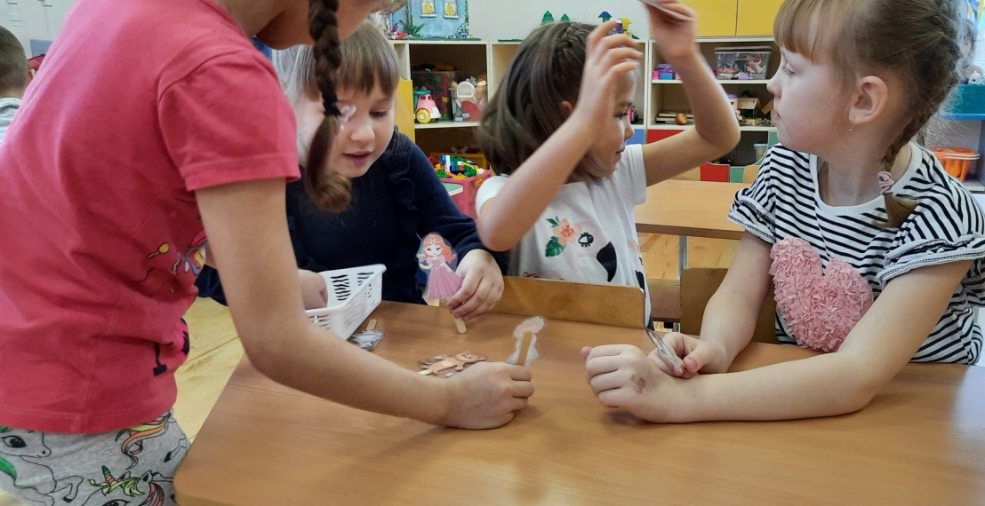
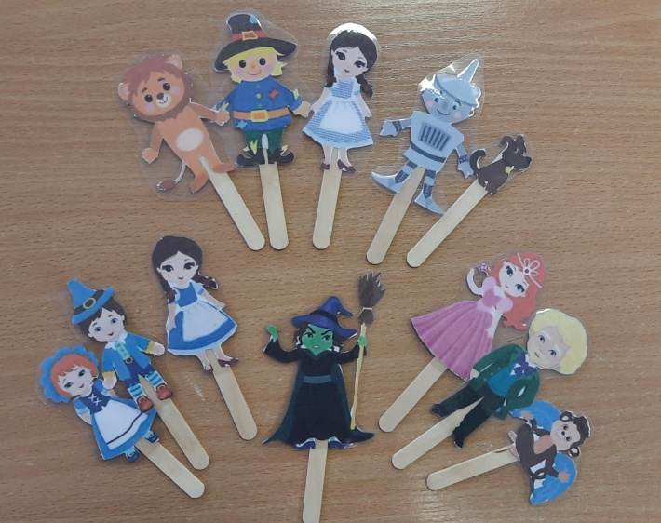
Театрализованная деятельность
Этюды: «Трусливы лев», «Храбрый Тотошка», «Гингемма и Бастинда», «Испуганная Элли», «Добрая фея»
Театр на палочках

Slide 16
Досуги и развлечения:
Квест- игра «Волшебник Изумрудного города»
Викторина по сказке А. Волкова «Волшебник изумрудного города»
Развлечение «Путешествие в Изумрудный город»
«Своя игра»

Slide 17
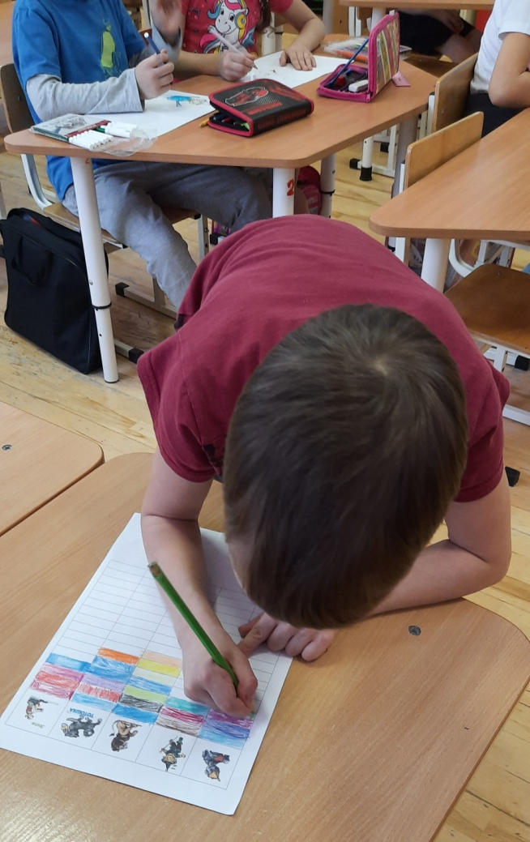
Воспитанникам было предложено выбрать понравившегося героя книги.
Мы попросили ребят ответить на вопрос, кто из героев им больше понравился (2 героя). Из 14 человек 4 ответили, что им понравился Страшила, 4 человек ответили, что Железный Дровосек, Элли – 5, Тотошка – 7, а 8 – Лев.
Элли выбрали, потому что она красивая, умная, добрая; Льва и Железного Дровосека, потому что они сильные и храбрые; Страшилу, потому что он смешной и умный; Тотошку – потому что он веселый.

Slide 18
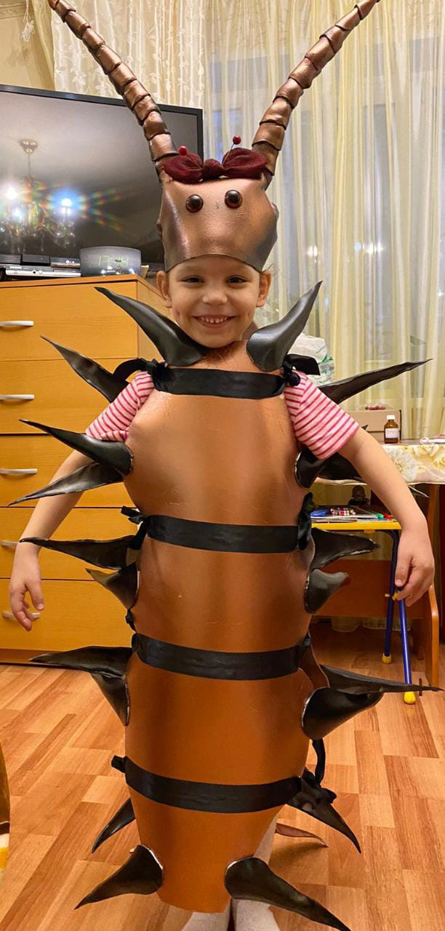
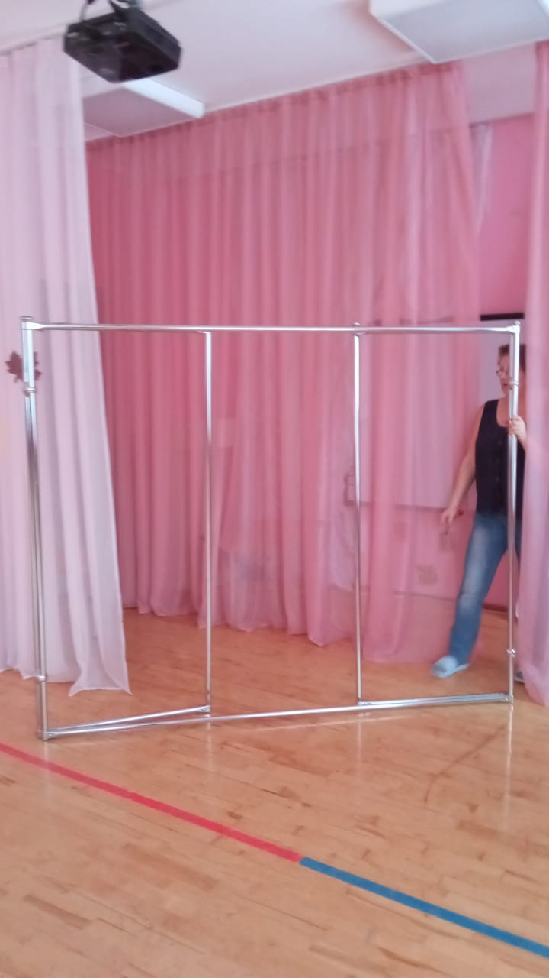
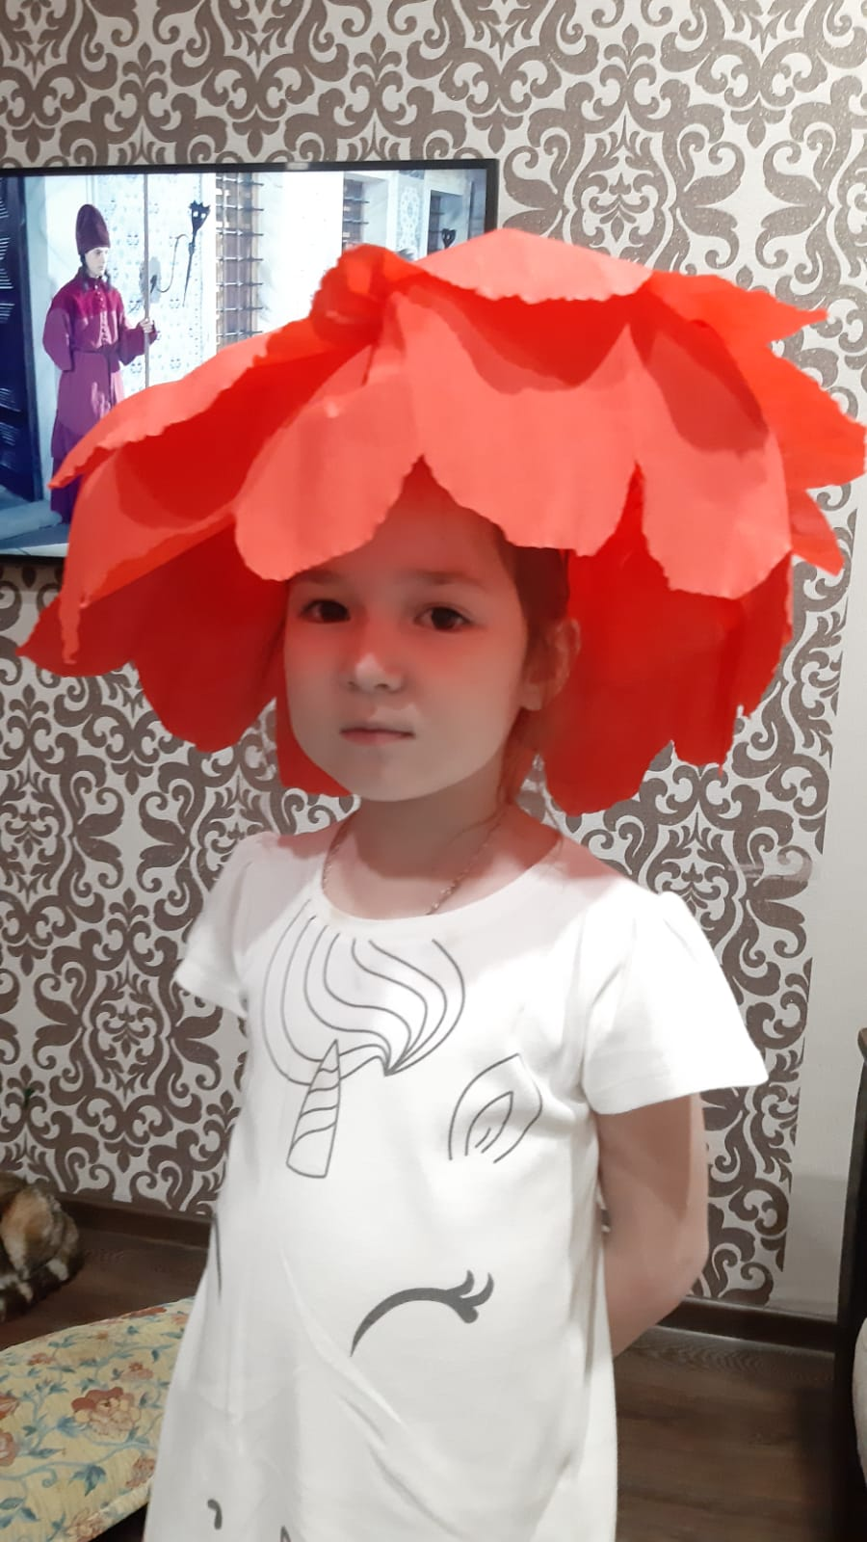
Работа с родителями:
Консультации для родителей:
- «5 уроков Александра Волкова: чему учит детей цикл сказок об Изумрудном городе»
- «Как превратить чтение в удовольствие»
Рекомендации для родителей по домашнему чтению в старшем дошкольном возрасте.
Буклет для родителей «Приобщаем детей к книге и чтению»
Привлечь родителей к изготовлению костюмов, декораций, афиши к спектаклю

Slide 19
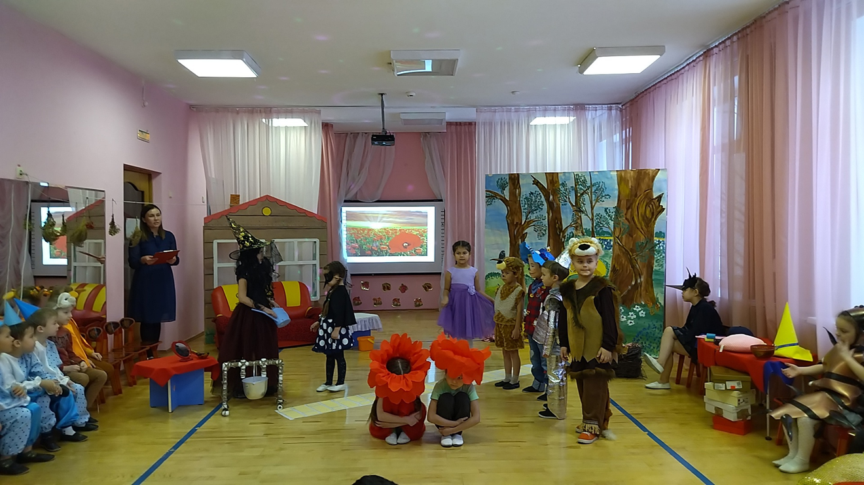
3 этап – Аналитический
Спектакль «Волшебник изумрудного города»

Slide 20
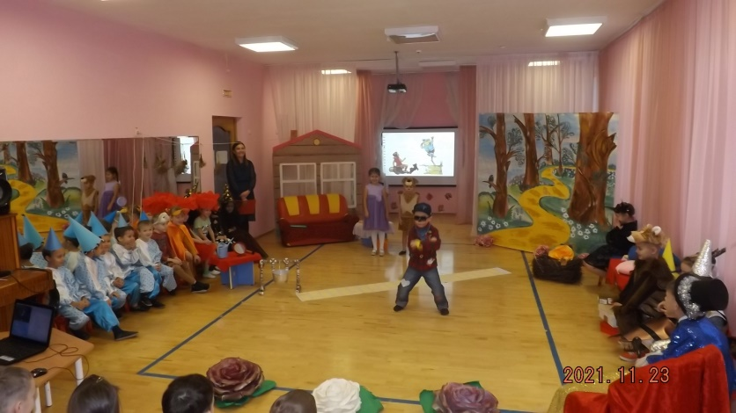
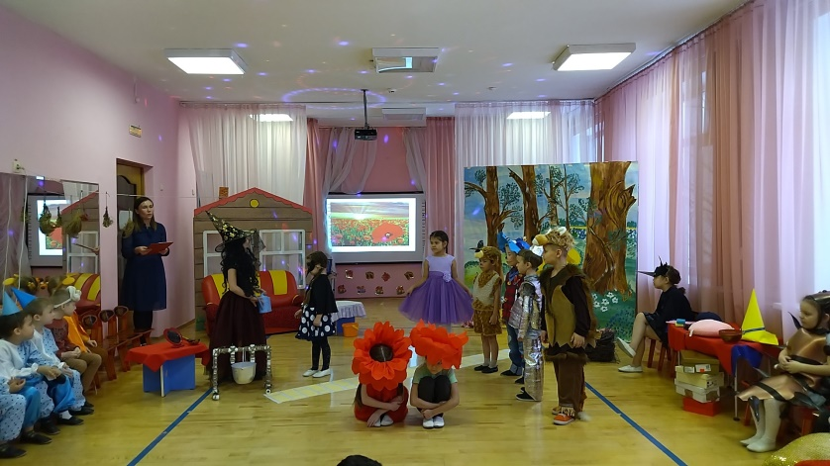
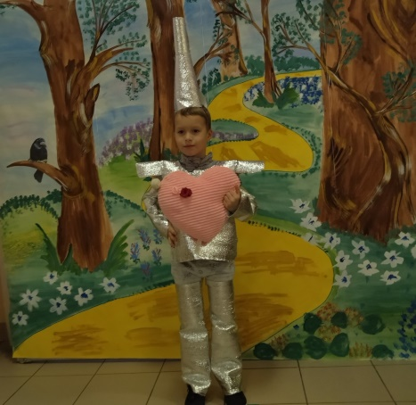
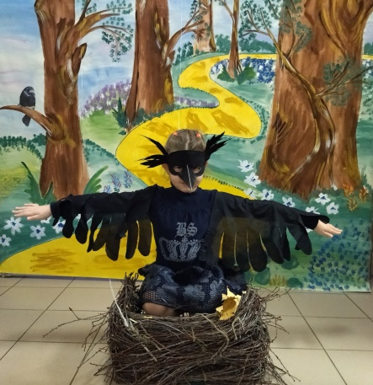
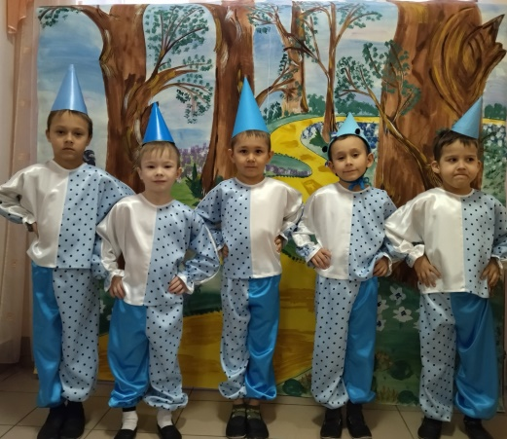
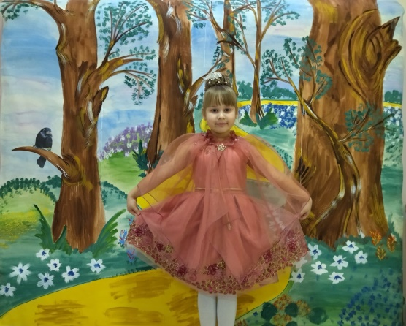
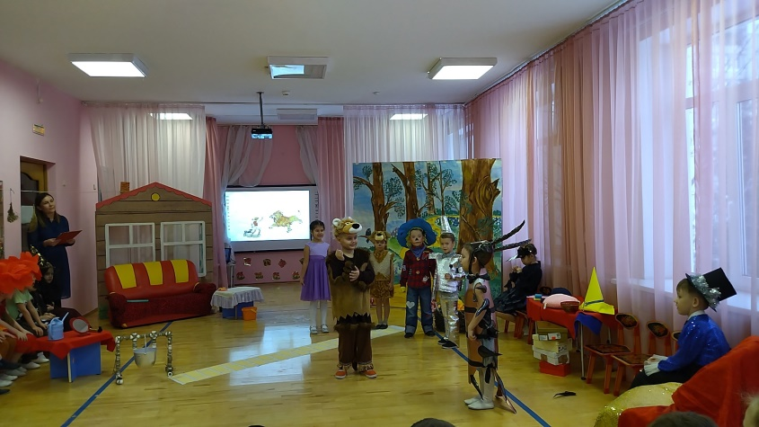
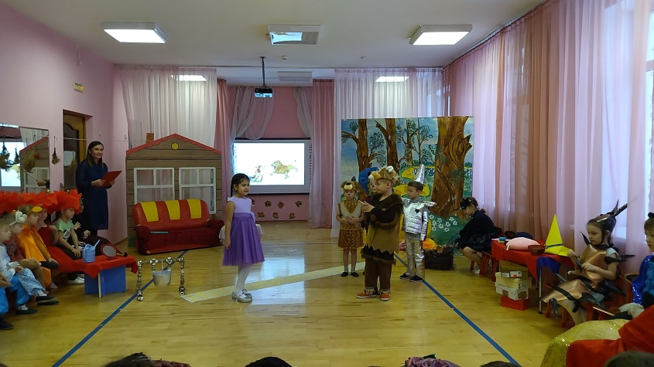

Slide 21

Участие в республиканском конкурсе творческих работ «По страницам любимых сказок» в номинации актерское мастерство «Сказка оживает»
декабрь 2021

Slide 22
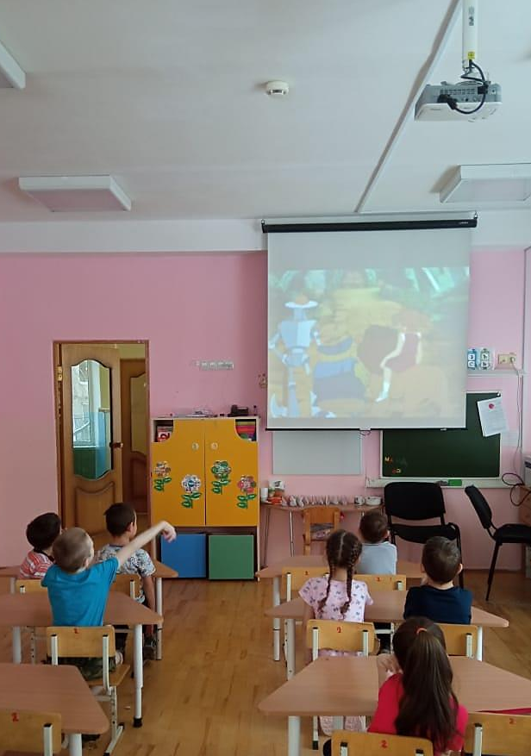
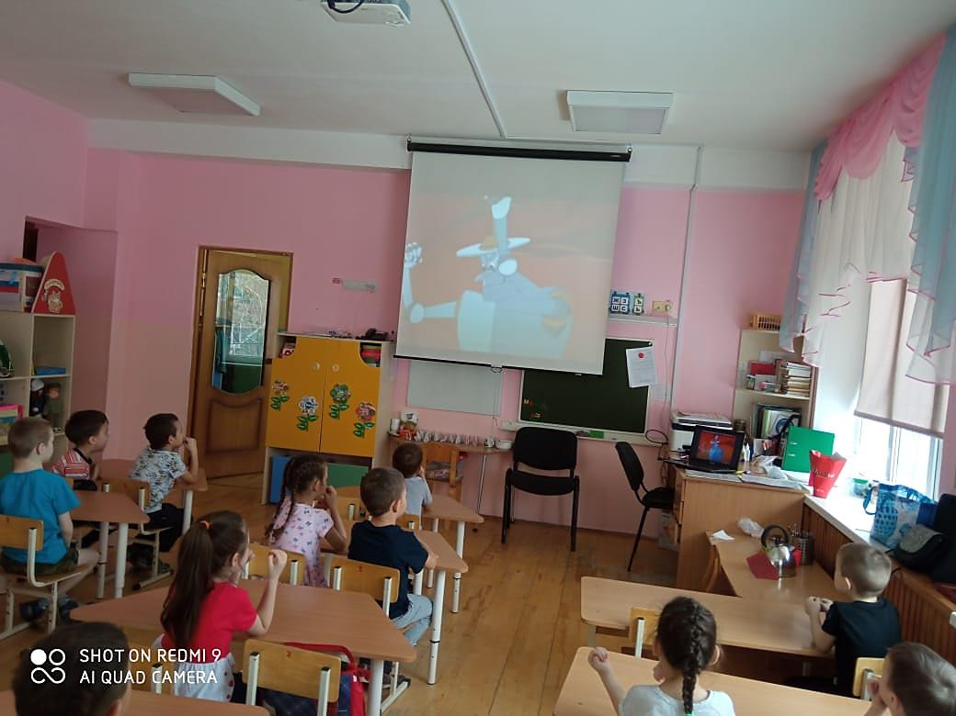
Просмотр и обсуждение мультфильма «Волшебник Изумрудного города»

Slide 23
Оценка эффективности реализации проекта
В результате реализации проекта расширилось представление детей о необходимости чтения книг, бережного к ним отношения, появилось желание и стойкий интерес продолжать знакомиться с новыми книгами В.М.Волкова.
На примерах героев сказки, у детей сформировалось стойкое чувство, справедливости, взаимовыручки; желание противостоять злу, желание оказывать всем кто нуждается, посильную помощь. Дети поняли… истину «Только дружба может помочь преодолеть любые невзгоды и трудности; только рядом с друзьями станешь сильнее, смелее, мудрее, сердечнее; имея друзей, сможешь в себе раскрыть эти качества»

Slide 24
Практическая значимость проекта
Мы считаем, что этот проект необходим всем его участникам. Он поможет решить проблему семейного чтения, воспитать у детей любовь к книге, а так же сформировать чувство справедливость и взаимовыручки. Воспитывать дружбу в детском коллективе.

Slide 25
Перспективы развития проекта
Чтение произведений А.Волкова:
«Урфин Джюс и его деревянные солдаты» (1963)
«Семь подземных королей» (1964)
«Тайна заброшенного замка» (1976)
Макет данного проекта можно реализовать по любому литературному произведению, выбранному детьми.

Slide 26
Заключение
Можно сказать, что познакомившись со сказкой А.М.Волкова «Волшебник Изумрудного города», дети открыли чудесный мир волшебства, где добро побеждает зло, где каждый получает то, что заслужил, где сбываются мечты. Эта невероятная страна фантазий и чудес, которую нам подарил А.М.Волков, учит человека быть добрым, отрывчатым, честным и порядочным. Сказка помогла поверить в свои силы, преодолевать трудности, а иногда принимать верные решения в сложной жизненной ситуации.
Взрослые, как и дети, сами любят сказки, хотя часто боятся в этом признаться. Совместное с детьми чтение, поможет им самим раскрыться и быть ближе к детям. Поможет детям полюбить книгу и бережно к ней относиться. Чтение сказок может стать доброй семейной традицией, создает теплую, задушевную атмосферу в доме.
С помощью проекта у старших дошкольников был сформирован интерес к чтению произведений художественной литературы, через знакомство с произведением А.М.Волкова «Волшебник Изумрудного города». Дети научились бережно относиться к книге, как источнику знаний дошкольников.
Проведённое в данном проекте исследование подтверждает, что систематическое привлечение сказки в педагогический процесс может быть важнейшим источником и резервом успешного познавательного, речевого и эмоционального развития старшего дошкольника.

Slide 27
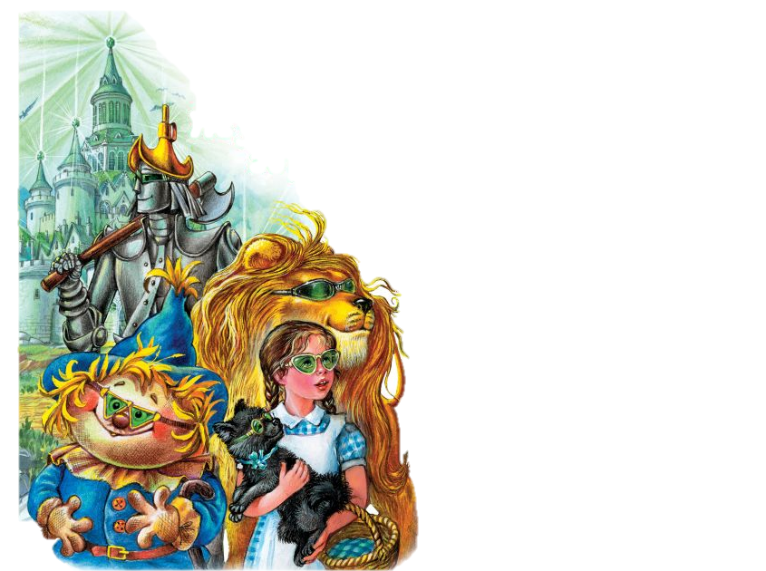
СПАСИБО
ЗА
ВНИМАНИЕ!

